Slide 1
DrainMind

Slide 2
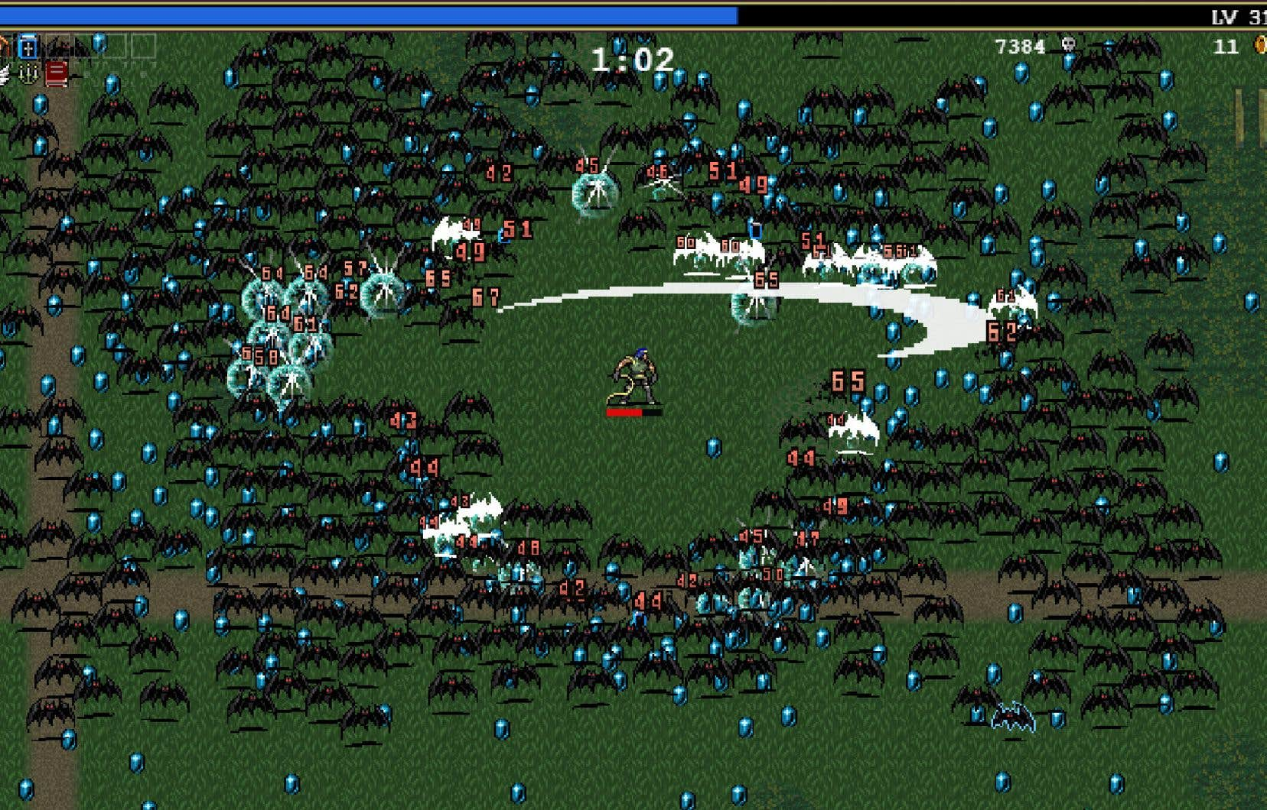
Vampire Survivor

Slide 3
Le But
Le but du jeux est de survivre a des vagues d’enemie

Slide 4
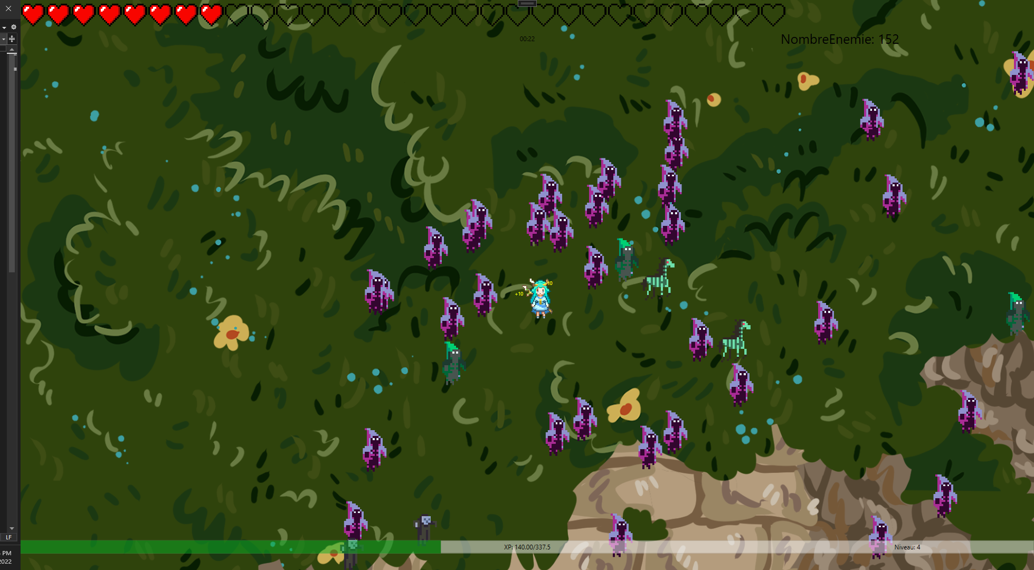
DrainMindGame
Timer du jeux
Nombre d’enemie
Vie
Niveau
Expérience / Expérience max du niveau

Slide 5
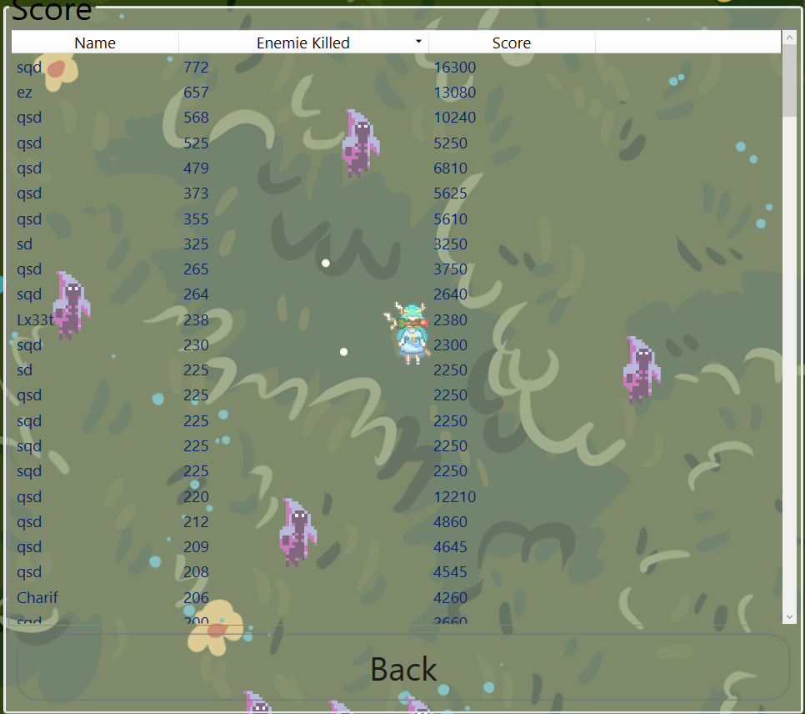
Scores

Slide 7
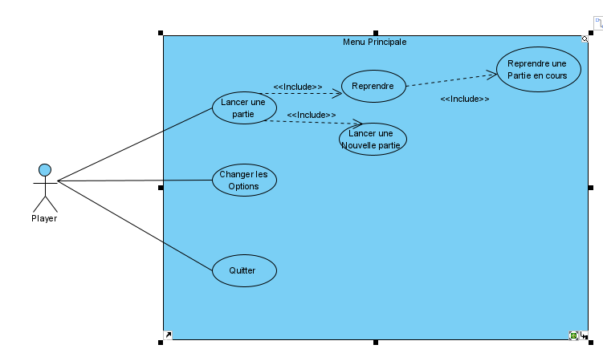
Use Case du menu

Slide 8
Voici maintenant une demonstration du jeux

